Slide 1

Día, Fecha: | Martes XX de XXXX de 2026
Hora de inicio: | 09:00 - 10:40
Lenguajes Formales y De Programación Xx
XXXX XXXX XXXX XXXX

Slide 2

Analisis Lexico
Lenguajes Formales y de Programación
Escuela de Ingeniería de Ciencias Y Sistemas
Facultad de Ingeniería
Universidad de San Carlos de Guatemala

Slide 3



Agenda
Recursos
RECORDATORIOS
FORO X
Link del Video
https://www.youtube.com/watch?v=d9aEE-uLmNE
Autómatas Finitos
Autómatas Finitos

Slide 4
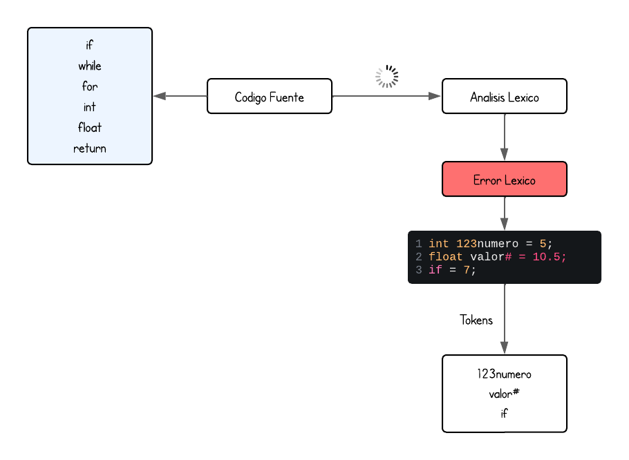

Dudas clase anterior ?
Tema visto: Analisis Lexico, Tokens, Lexemas, Errores Léxicos

Slide 5

COMPETENCIA QUE DESARROLLAREMOS
Construir analizadores léxicos utilizando conocimientos de AFD, POO, recursividad y programación imperativa para definir cada estado del AFD.

Slide 6

DUDAS PROYECTO 1 ?

Slide 7
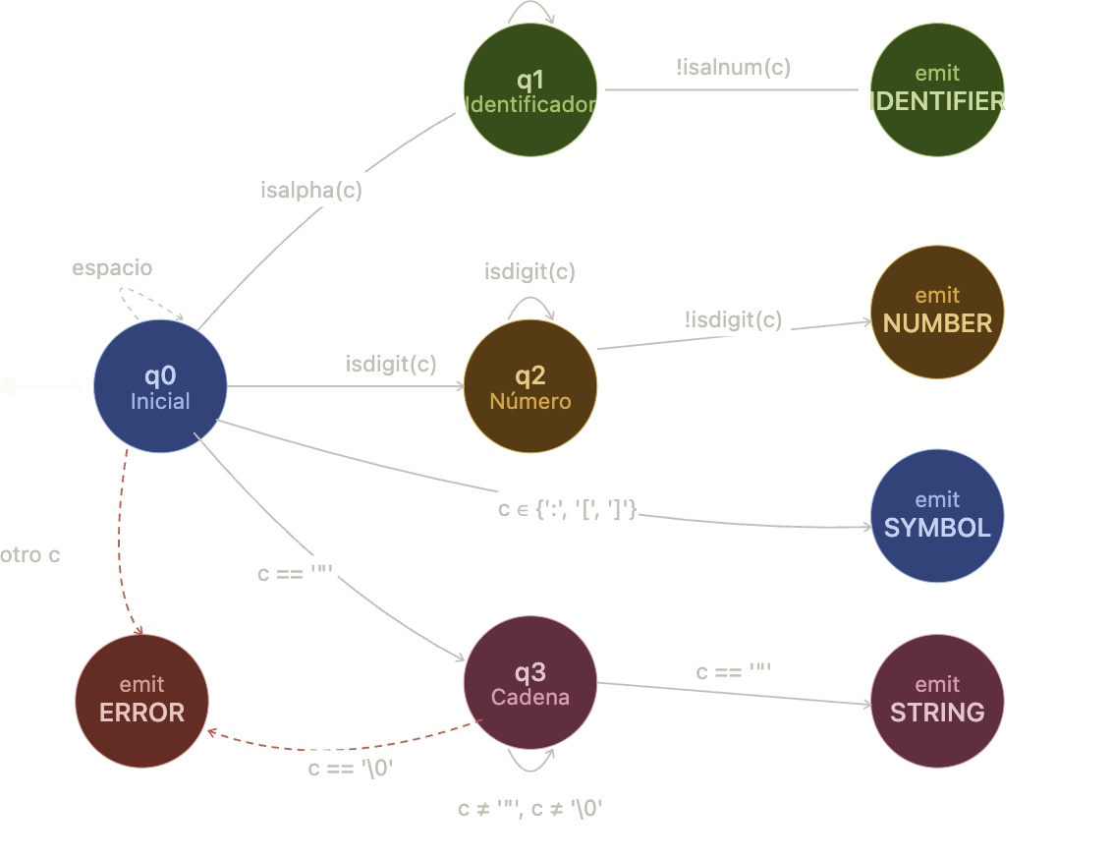

Slide 8
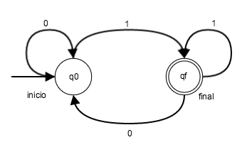
Que es un AFN
Un autómata finito no determinista (AFND) es un modelo de autómata finito que, a diferencia de un AFD, permite múltiples transiciones o ninguna transición desde un estado para un símbolo de entrada, o la posibilidad de transiciones "en vacío" (transiciones epsilon).
Esto significa que, para un mismo estado y un símbolo de entrada, el autómata puede tener varias rutas posibles de procesamiento, simulando una suerte de cómputo paralelo. Aunque un AFND pueda "ramificarse", es importante destacar que todo AFND tiene un AFD equivalente y puede ser convertido en él.

Slide 9
Estructura de un AFN
Elementos estructurales:
Q: El conjunto finito de estados del autómata.
Σ: El alfabeto finito de símbolos de entrada.
δ: La función de transición, que toma un estado y un símbolo de entrada (o ε) y devuelve un conjunto de estados posibles a los que se puede llegar.
q₀: El estado inicial del autómata, un único estado de Q.
F: El conjunto de estados finales o de aceptación.

Slide 10
Que es un AFD
Un autómata finito no determinista (AFND) es un modelo de autómata finito que, a diferencia de un AFD, permite múltiples transiciones o ninguna transición desde un estado para un símbolo de entrada, o la posibilidad de transiciones "en vacío" (transiciones epsilon).
Esto significa que, para un mismo estado y un símbolo de entrada, el autómata puede tener varias rutas posibles de procesamiento, simulando una suerte de cómputo paralelo. Aunque un AFND pueda "ramificarse", es importante destacar que todo AFND tiene un AFD equivalente y puede ser convertido en él.

Slide 11
Ejemplo de un AFD
Q = {q₀, q₁, q₂}
Σ = {0, 1}
Transiciones:
δ:
- δ(q₀, 0) = q₁
- δ(q₀, 1) = q₀
- δ(q₁, 0) = q₁
- δ(q₁, 1) = q₂
- δ(q₂, 0) = q₁
- δ(q₂, 1) = q₀
q₀: estado inicial
F = {q₂}
Este AFD acepta cadenas como 101, 00001, pero rechaza 100, 111.
Estado | Con 0 | Con 1
q₀ | q₁ | q₀
q₁ | q₁ | q₂
q₂ | q₁ | q₀

Slide 12
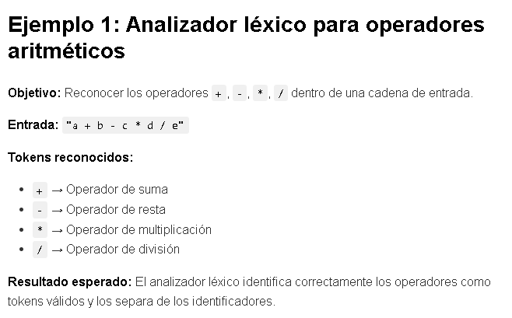
APLICACIONES POR MEDIO DE EJEMPLOS

Slide 13
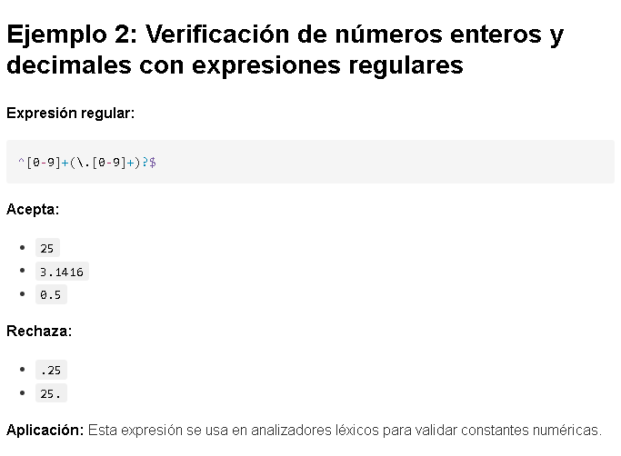
APLICACIONES POR MEDIO DE EJEMPLOS

Slide 14
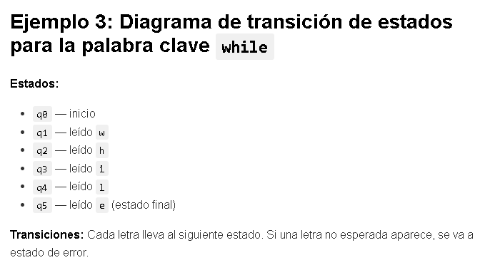
APLICACIONES POR MEDIO DE EJEMPLOS

Slide 15

EJEMPLO PRÁCTICO

Slide 16

Curiosidad
Se estimula al presentarse contenidos nuevos que despiertan interés por aprender

Slide 17

REFERENCIAS
  https://cs.famaf.unc.edu.ar/~hoffmann/md19/09.html
  https://swaminathanj.github.io/fsm/dfa.html

Slide 18

¡GRACIAS POR SU ATENCIÓN!
DUDAS
RECUERDA QUE TENEMOS NUESTRO FORO SEMANAL DONDE PUEDES CONSULTAR CUALQUIER DUDA QUE TE SURJA EN LA SEMANA

